Slide 1

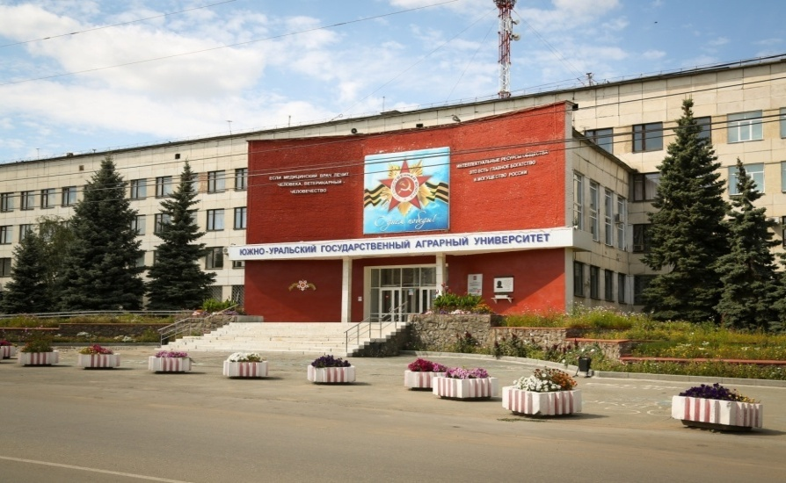
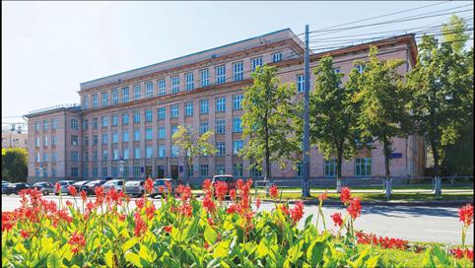
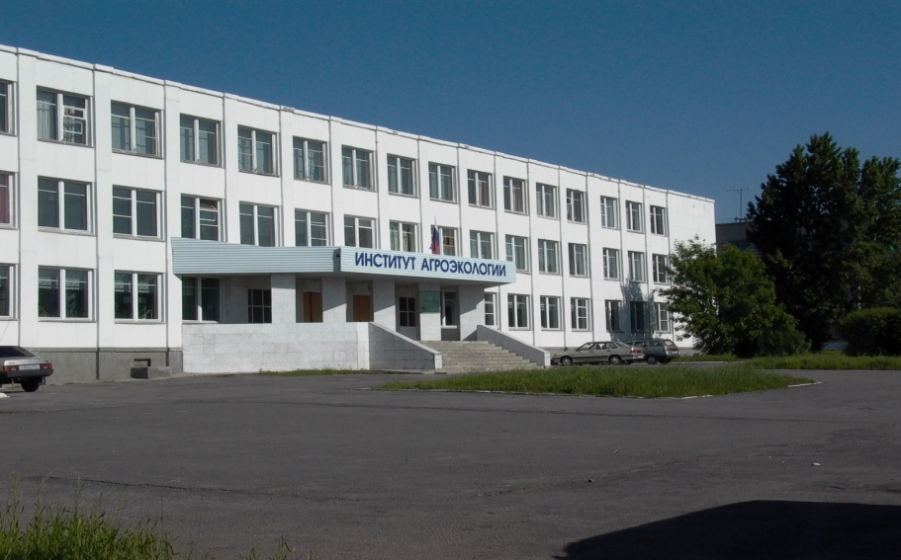
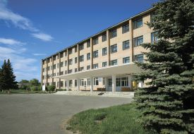
ФГБОУ ВО Южно- Уральский государственный аграрный университет
Институт ветеринарной медицины г.Троицк
Институт агроинженерии
г.Челябинск
Институт агроэкологии
с.Миасское
СПО
г.Троицк

Slide 2

ФГБОУ ВО Южно-Уральский государственный аграрный университет – это:
Все ступени образования:
Высшее
специалитет, бакалавриат, магистратура, аспирантура
Среднее профессиональное
Все формы обучения:
очная, заочная
Большое количество бюджетных мест на 2022-2023 учебный год
1080

Slide 3
Бюджетные места на 2022-2023 учебный год в ЮУрГАУ
Учебное подразделение | Очная форма обучения | Заочная форма обучения
Институт ветеринарной медицины | 364 | 103
Институт агроинженерии | 271 | 177
Институт агроэкологии | 107 | 58
Всего по университету: Высшее образование | 742 | 338
Среднее профессиональное образование | 375 | 100

Slide 4

ФГБОУ ВО Южно - Уральский государственный аграрный университет
Институт ветеринарной медицины
г. Троицк

Slide 5
Количество мест на 2022-2023 учебный год в Институте ветеринарной медицины
Специальность и направления | Количество мест по формам обучения бюджет/договор
 | очная | заочная
Специалитет
Ветеринария | 113/5 | 27/10
Бакалавриат
Ветеринарно-санитарная экспертиза | 30/5 | 24/5
Зоотехния | 30/5 | 24/5
Технология производства и переработки с/х продукции | 58/5 | 28/5
Биология | 22/10 | -
Биотехнология | 21/10 | -
Экология и природопользование | -/15 | -
Магистратура
Экология и природопользование | 11/5 | -
Ветеринарно-санитарная экспертиза | 39/5 | -
Зоотехния | 40/5 | -
467 бюджетных места

Slide 6

Количество мест на 2022-2023 учебный год в Институте ветеринарной медицины
Специальность и направления подготовки | Количество мест по формам обучения бюджет/договор
 | очная | заочная
СПЕЦИАЛИТЕТ
36.05.01 Ветеринария «Диагностика, лечение и профилактика болезней животных» «Диагностика, лечение и профилактика непродуктивных животных» | 113/5 | 27/10
БАКАЛАВРИАТ
36.03.01 Ветеринарно-санитарная экспертиза «Производственный ветеринарно-санитарный контроль» «Государственный ветеринарный надзор» | 30/5 | 24/5
36.03.02 Зоотехния «Технология производства продуктов животноводства и птицеводства» «Разведение и селекция сельскохозяйственных животных и птицы» | 30/5 | 24/5
35.03.07 Технология производства и переработки с/х продукции «Технология производства, хранения и переработки продукции животноводства и растениеводства» «Биотехнология производства и переработки сельскохозяйственной продукции» | 58/5 | 28/5
06.03.01 Биология «Биоэкология» | 22/10 | -
19.03.01 Биотехнология «Пищевая биотехнология» | 21/10 | -
05.03.06 Экология и природопользование «Экология» | -/15 | -
МАГИСТРАТУРА
05.04.06 Экология и природопользование «Устойчивое развитие. Экологическая безопасность» | 11/5 | -
36.04.01 Ветеринарно-санитарная экспертиза «Организация ветеринарно-санитарного контроля на объектах Россельхознадзора», « Ветеринарно –санитарная экспертиза сырь и продуктов животного и растительного происхождения» | 39/5 | -
36.04.02 Зоотехния «Интенсивные технологии животноводства», «Интенсивные технологии птицеводства» «Разведение, селекция и генетика сельскохозяйственных животных» «Интенсификация кормления сельскохозяйственных животных и производство кормов» | 40/5 | -
467 бюджетных места

Slide 7
Вступительные испытания
Специальность и направления | - ЕГЭ для выпускников школ. - Вступительные испытания по материалам Университета для абитуриентов , имеющих профессиональное образование по предметам
Специалитет | Русский язык Биология Математика (профильная)/химия
Ветеринария
Бакалавриат
Ветеринарно-санитарная экспертиза
Зоотехния
Технология производства и переработки с/х продукции
Биология
Экология и природопользование
Биотехнология | Русский язык Математика (профильная) Биология/химия
Магистратура
Экология и природопользование Ветеринарно-санитарная экспертиза Зоотехния | Вступительные испытания по профилю подготовки

Slide 8
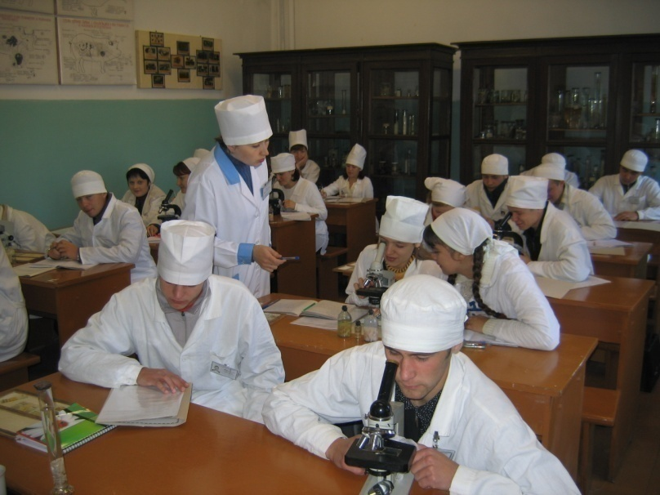
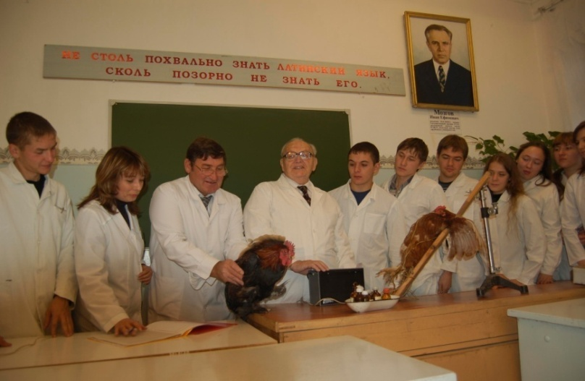
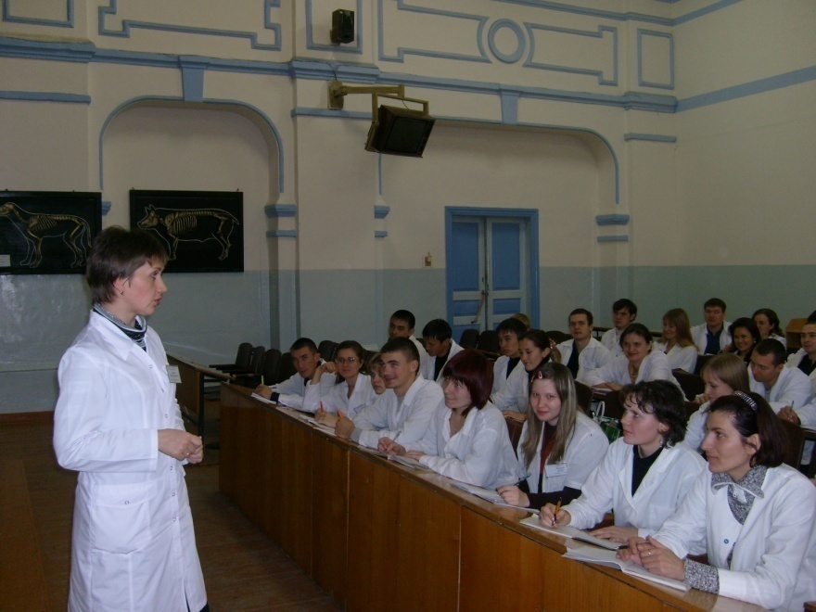
На высоком уровне организована учебная деятельность
включающая как теоретические, так и практические занятия

Slide 9
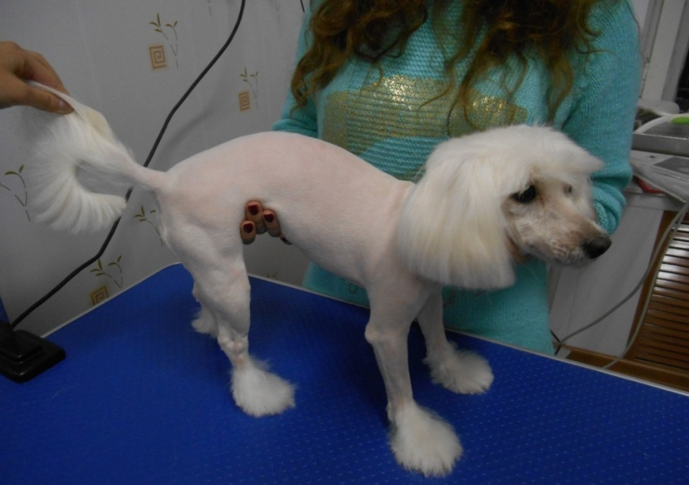
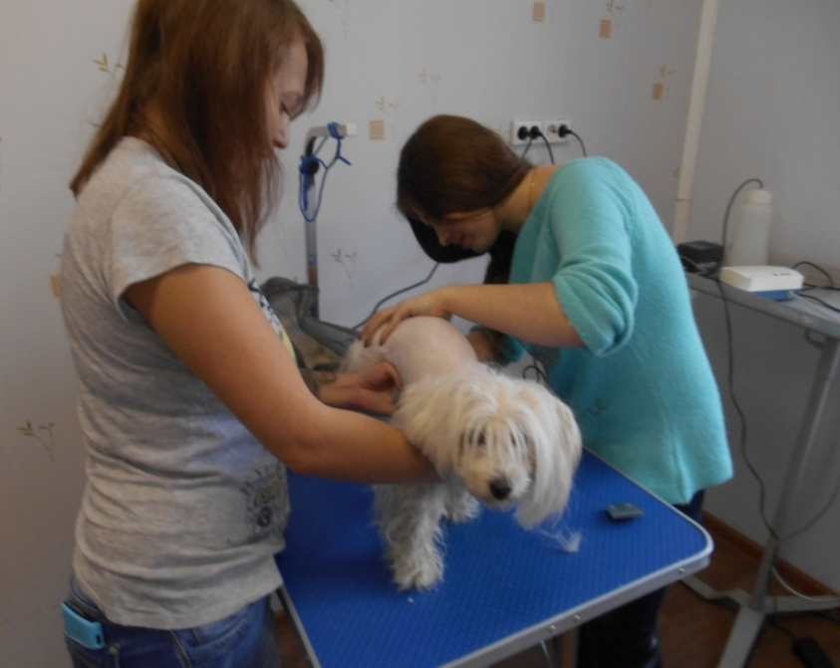
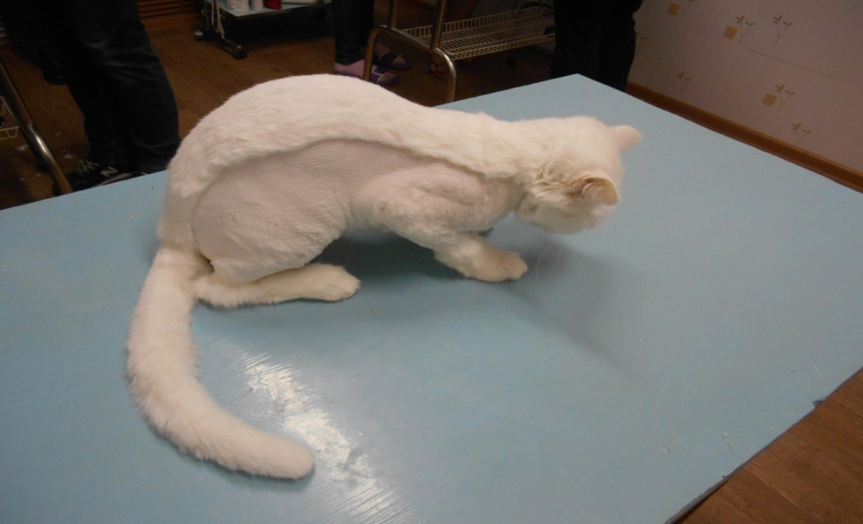
Практические занятия по груммингу

Slide 10
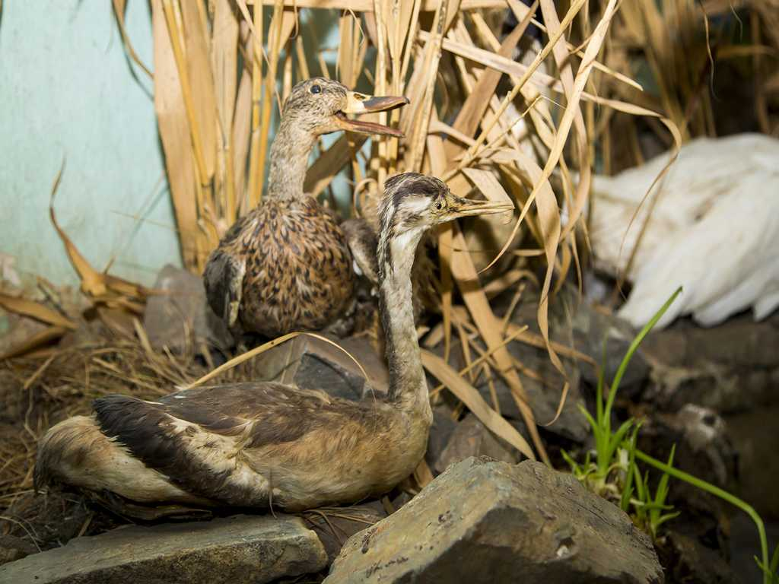
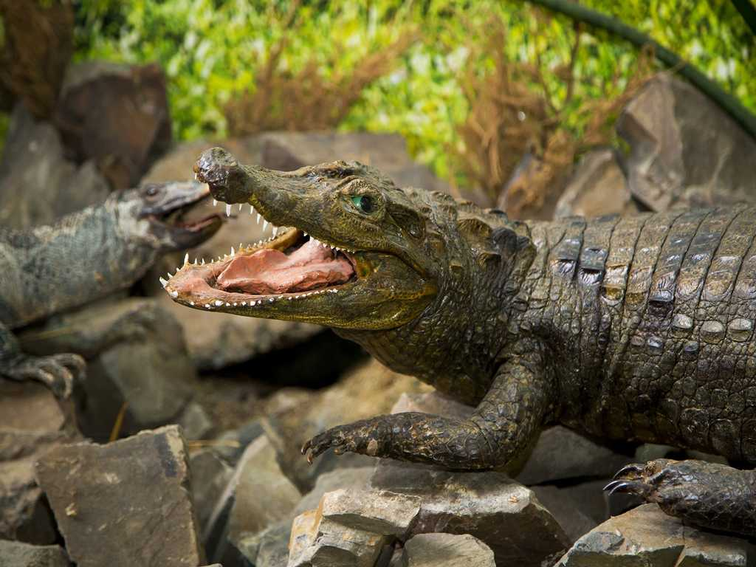
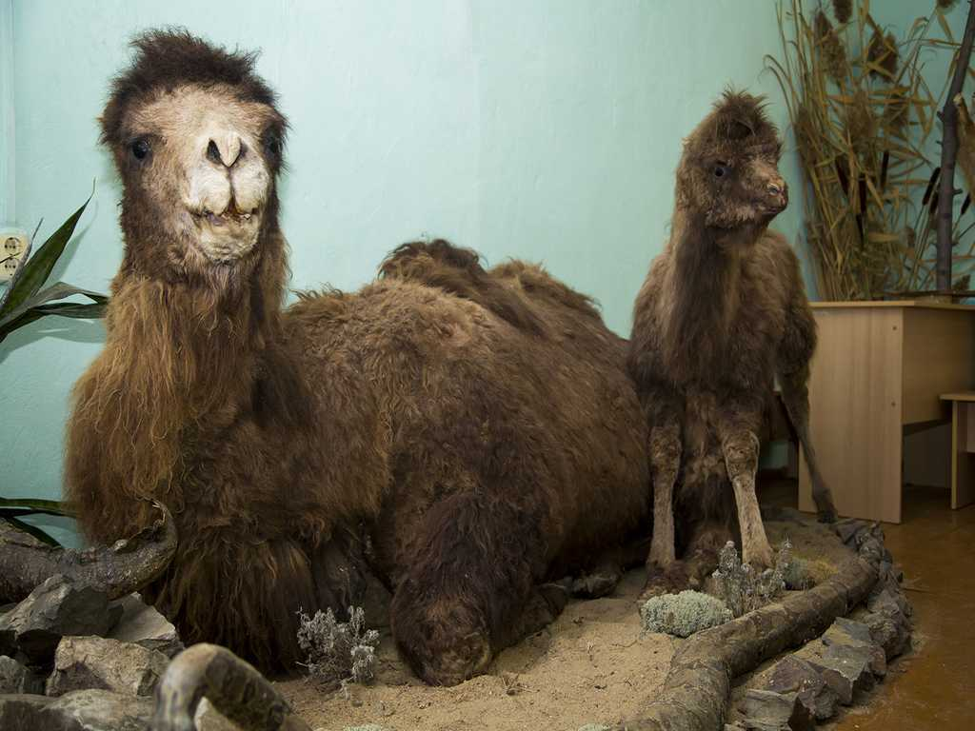
Кружок по таксидермии

Slide 11
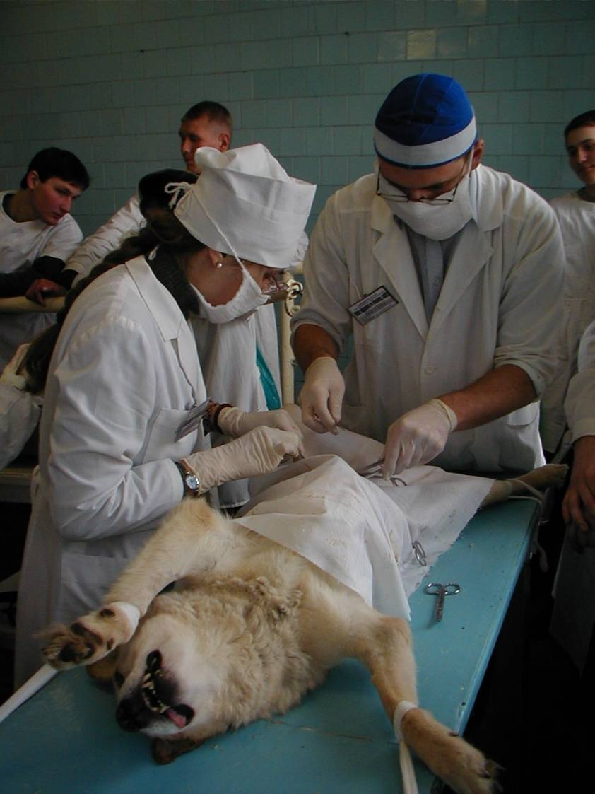
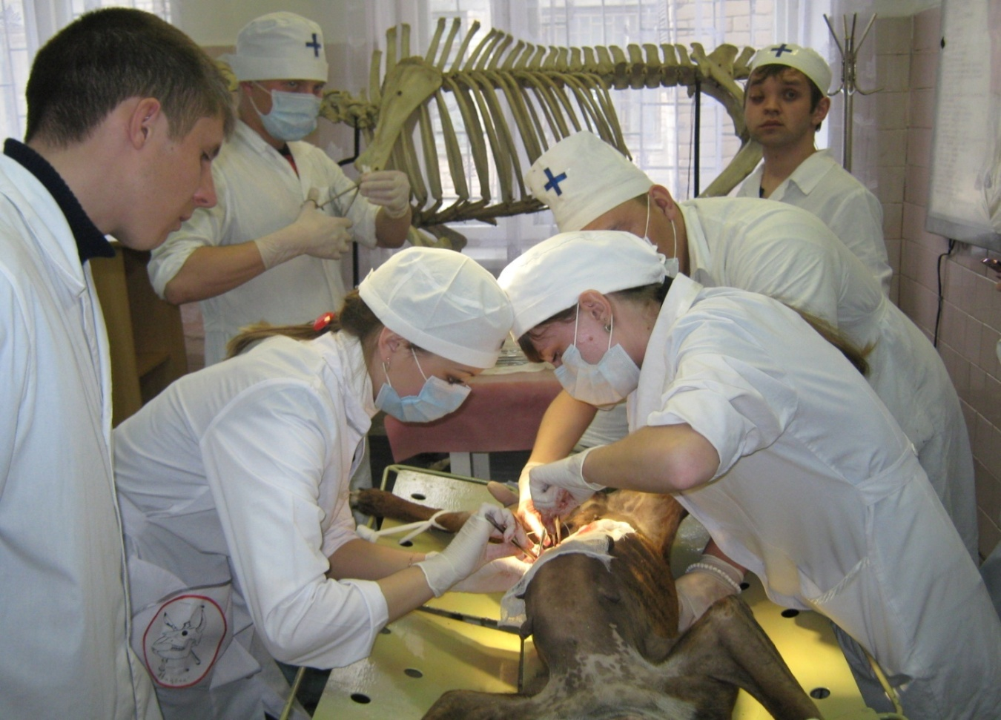
Практические занятия в операционной кафедры незаразных болезней

Slide 12
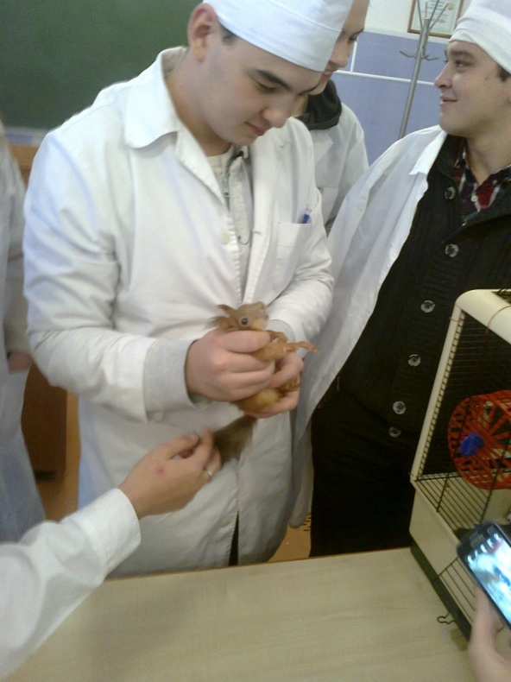
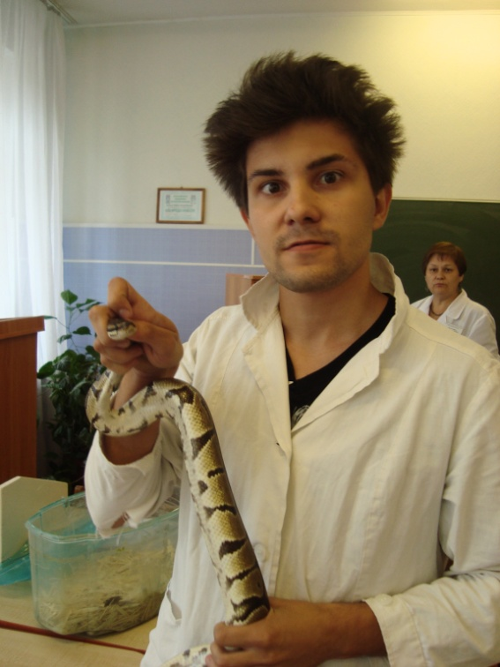
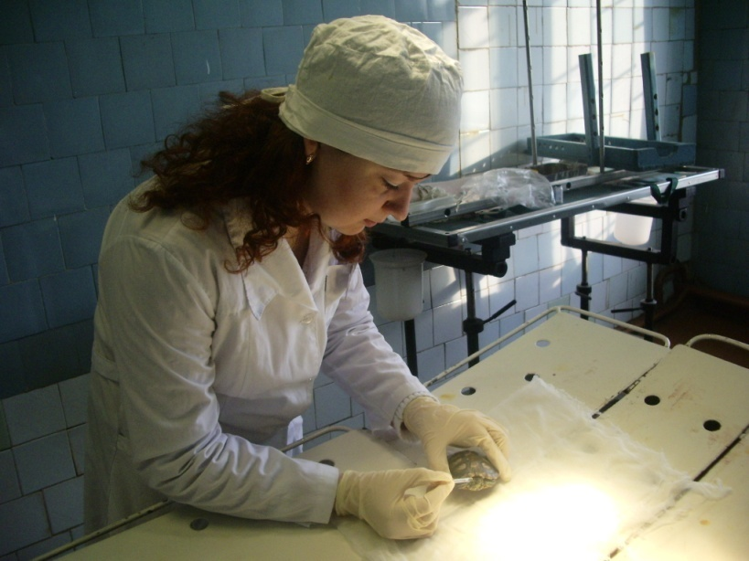
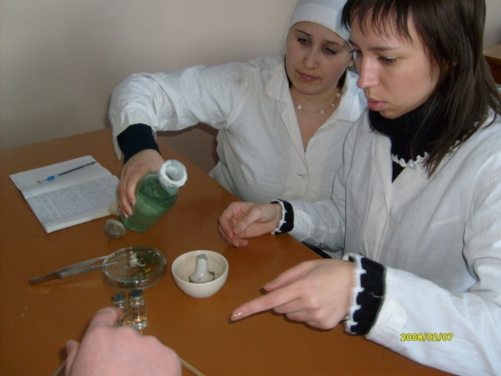
Практические занятия в клинике

Slide 13
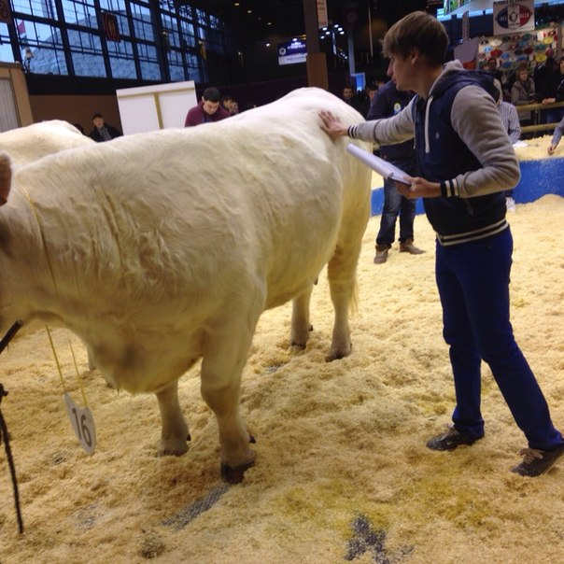
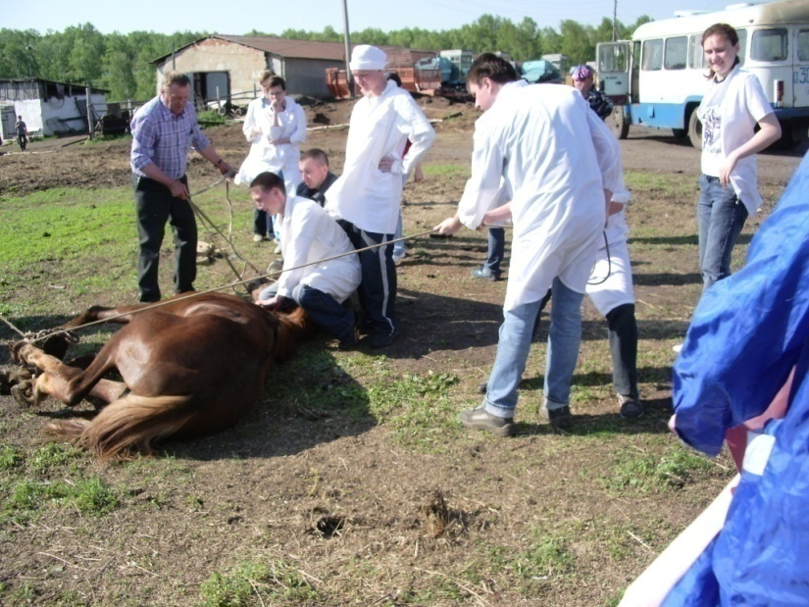
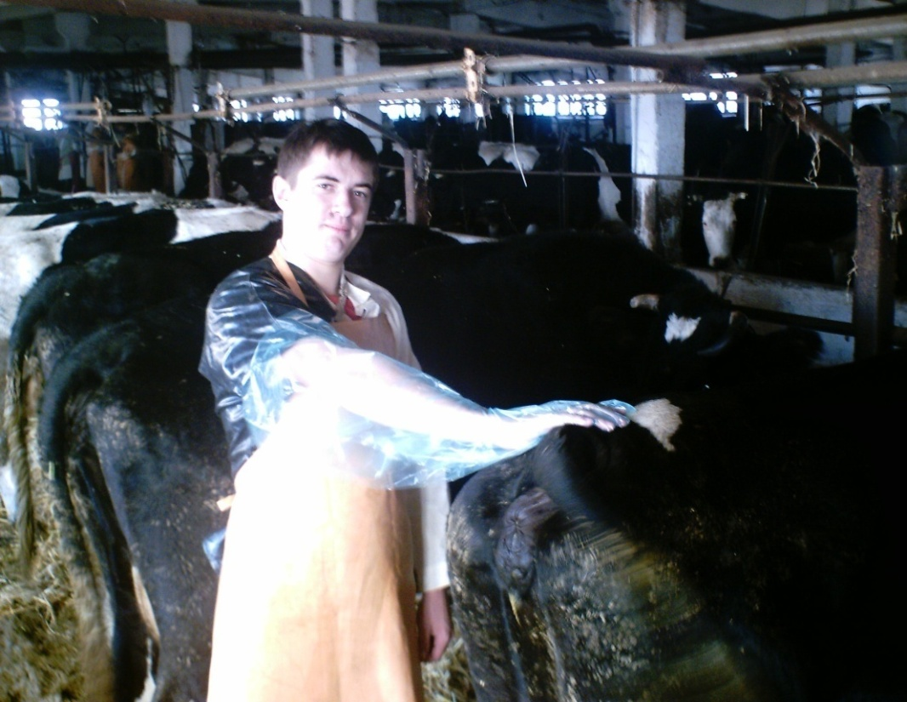
Студенты выезжают
в хозяйства на практику для закрепления полученных знаний, а также участвуют в международных конкурсах
12

Slide 14
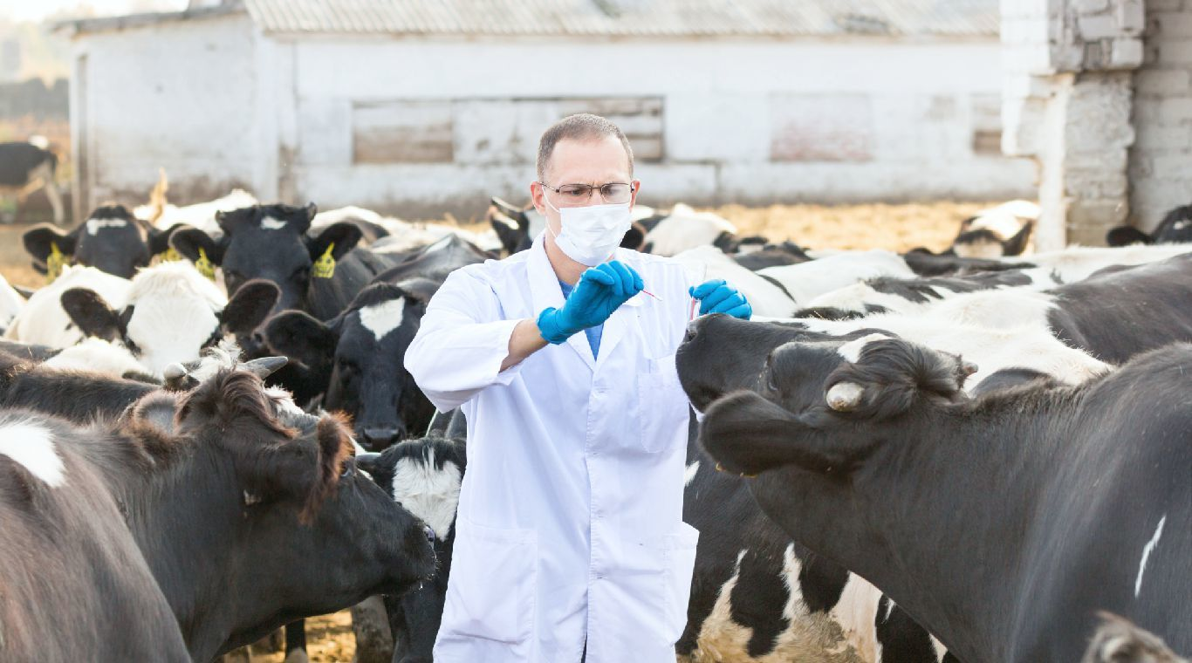

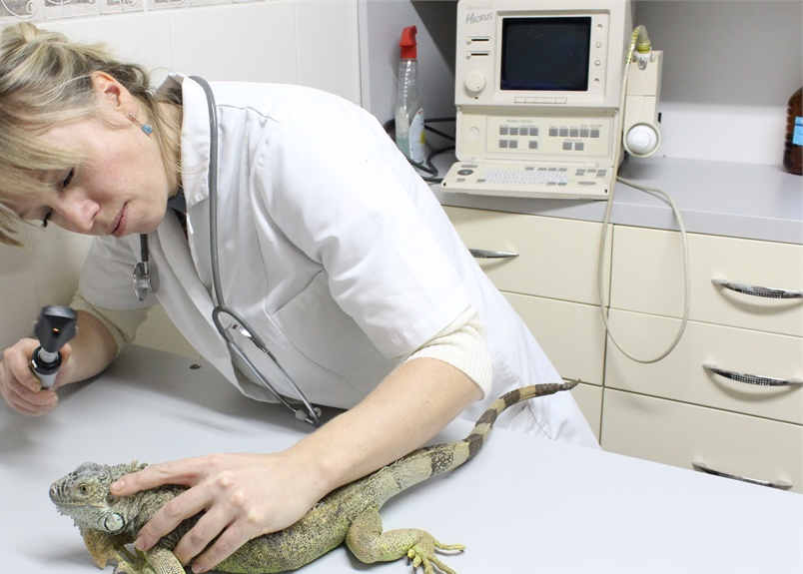
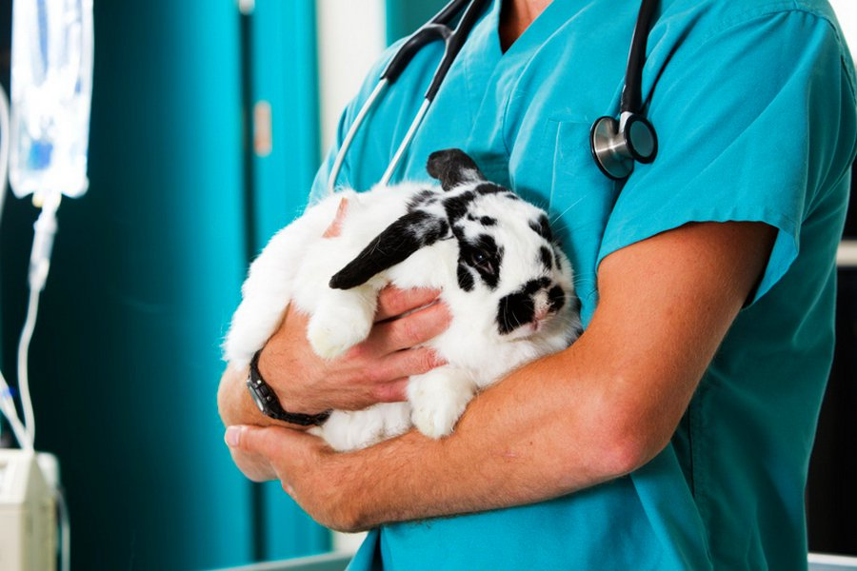
Ветеринарный врач

Slide 15
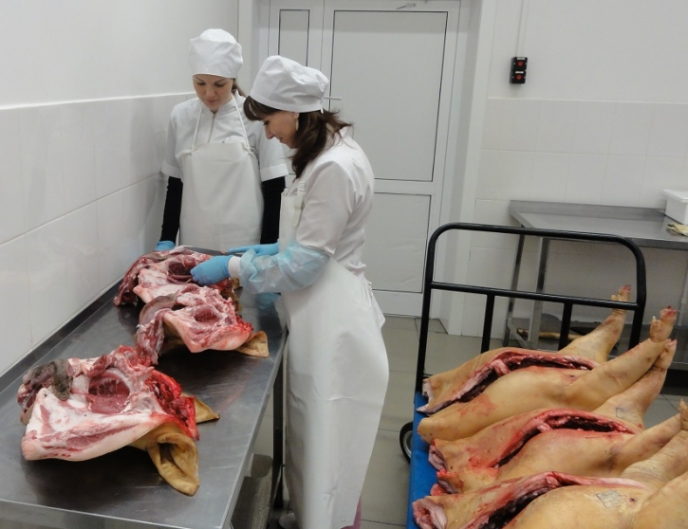
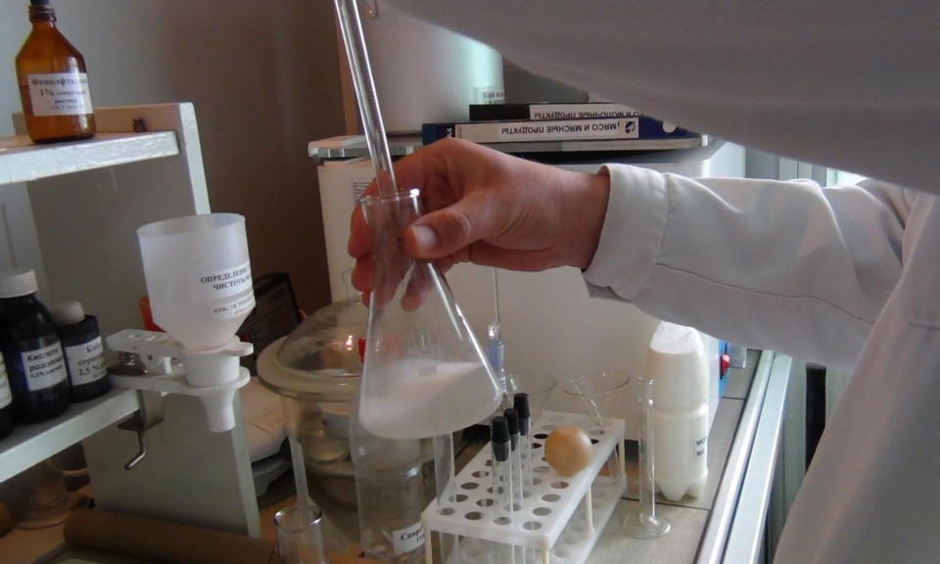
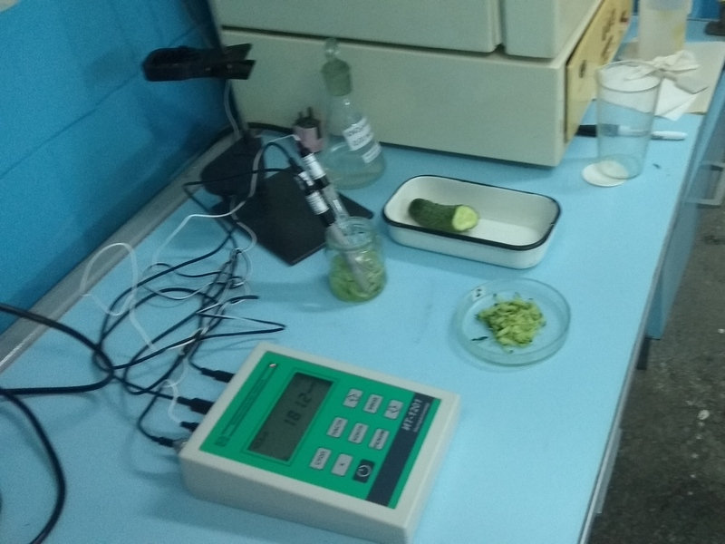
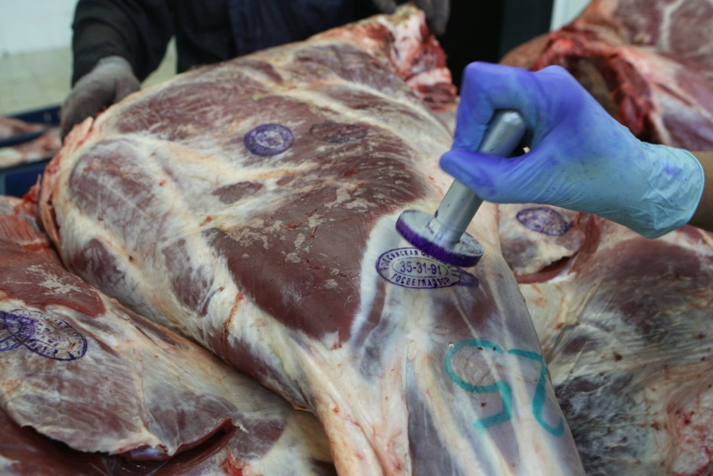
Ветеринарно-санитарный эксперт

Slide 16
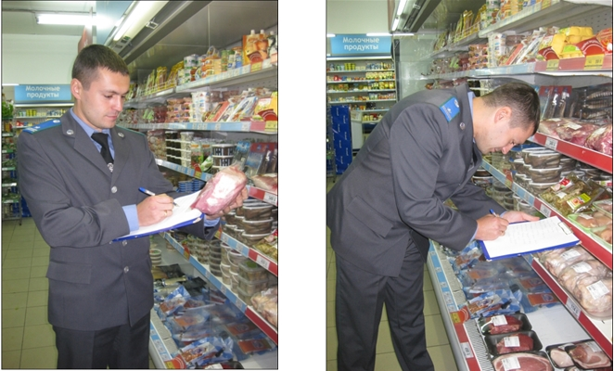

Специалисты Госветнадзора

Slide 17
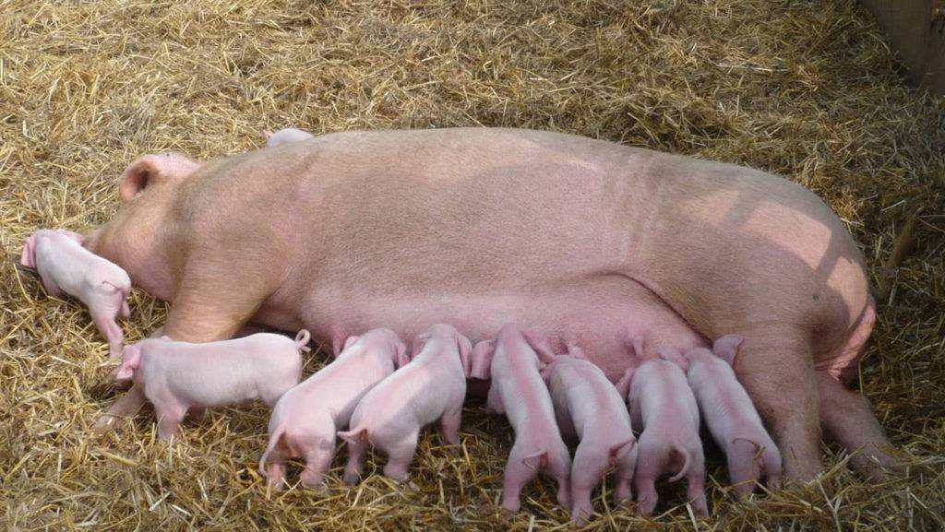

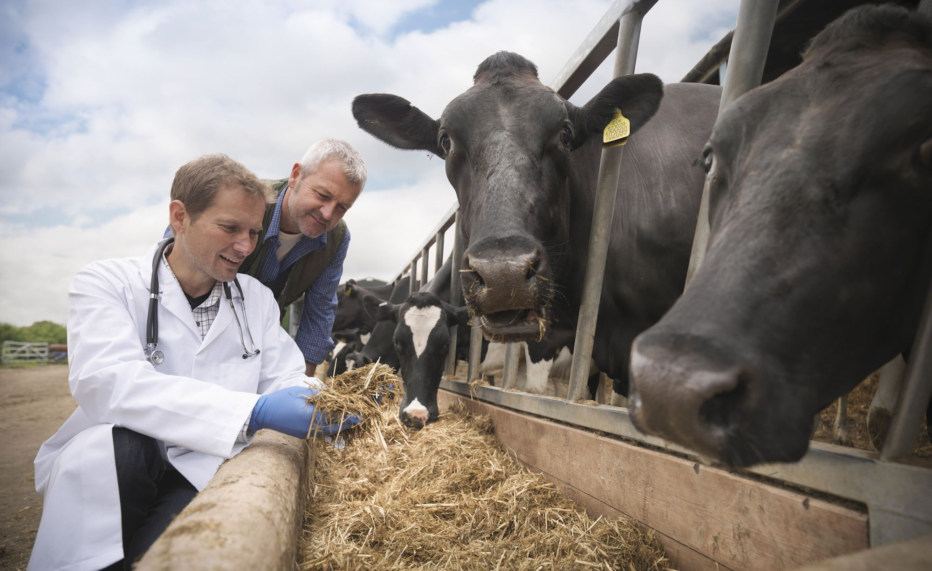
Зоотехния

Slide 18
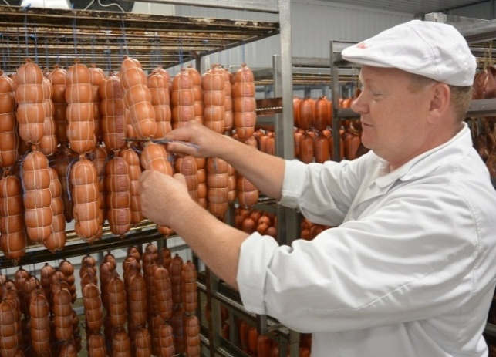
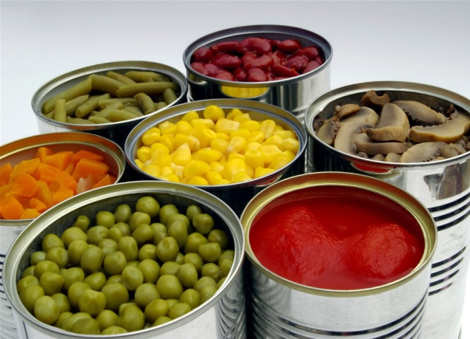
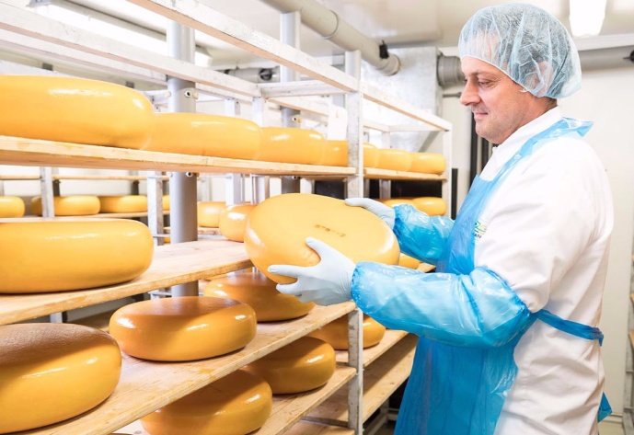
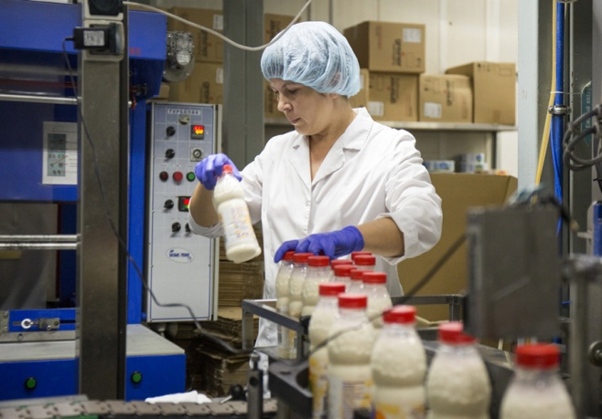
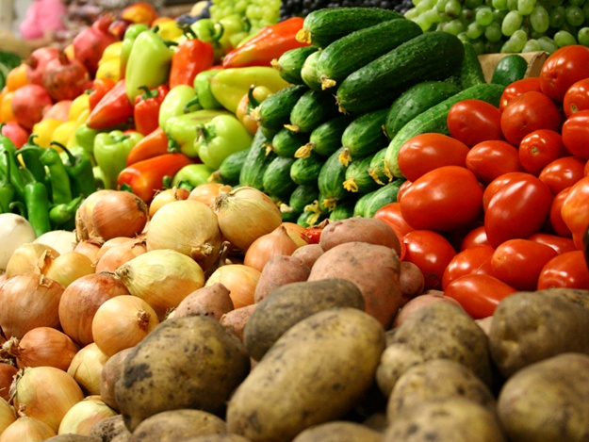
Технология производства и переработки
сельскохозяйственной продукции
Технолог производства и переработки сельскохозяйственной продукции организует выращивание и переработку продукции растениеводства и животноводства. Внедряет более эффективные способы возделывания культур. Занимается вопросами разведения и содержания сельскохозяйственных животных. Оценивает и контролирует качество продукции растениеводства и животноводства. Организует переработку сельскохозяйственного сырья в готовую продукцию. Ведёт расчёты экономической эффективности производства и переработки сельскохозяйственной продукции. Это приоритетное направление на сегодняшний день в области экономики

Slide 19
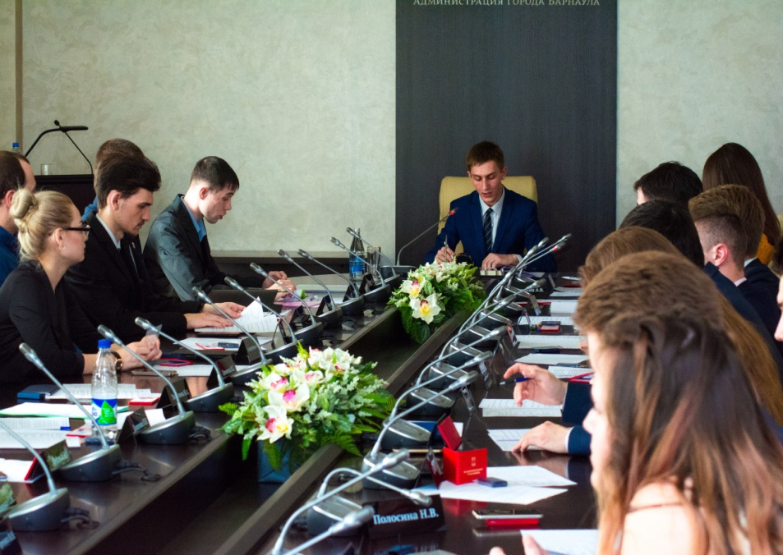
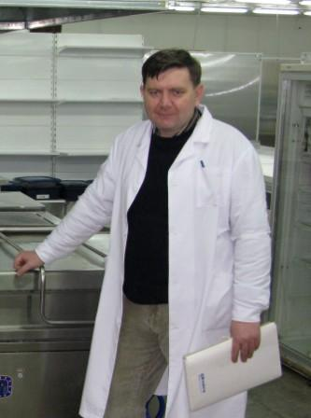
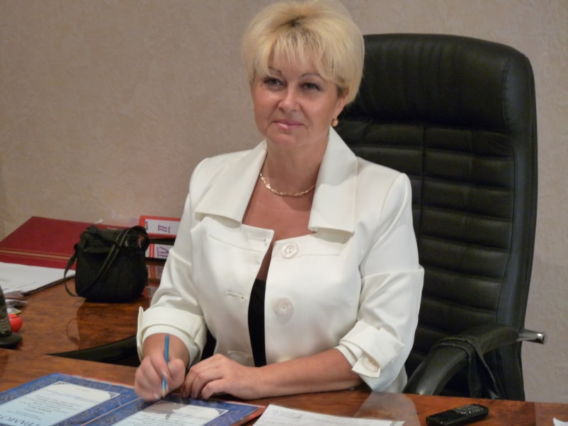
Специалисты в области технологии производства и
переработки сельскохозяйственной продукции
занимают руководящие должности на предприятиях АПК
Развить профессиональные навыки можно в области технических разработок, организации управления предприятия.
Имеется возможность создания собственного предприятия по переработки сельскохозяйственной продукции

Slide 20

















Предприятия по производству сельскохозяйственной продукции

Slide 21
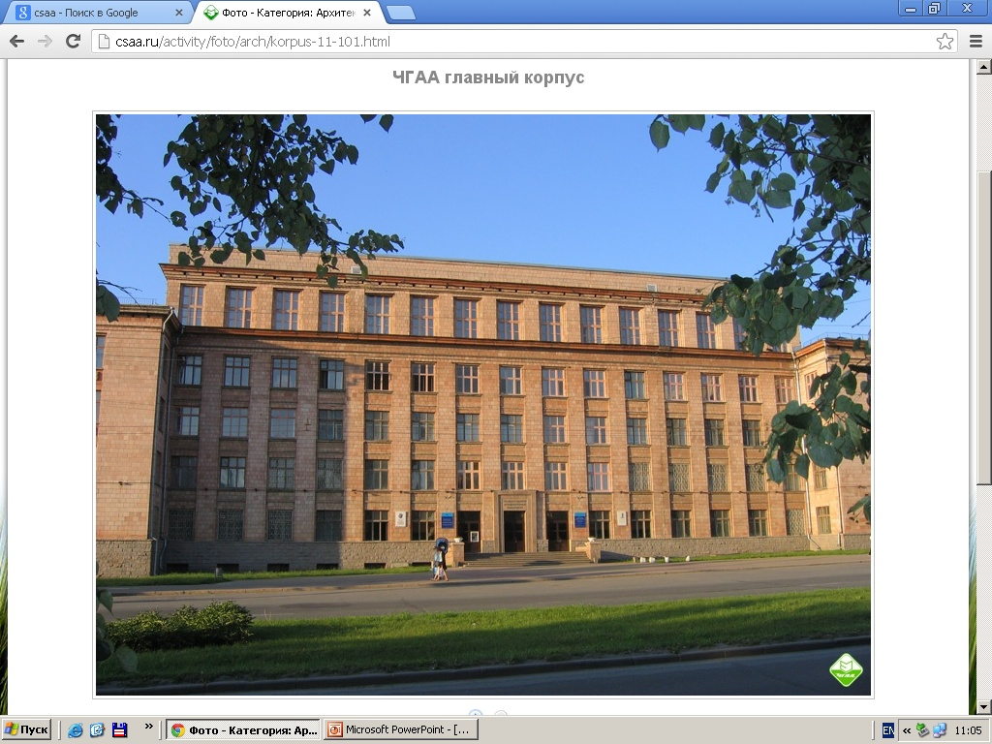
ФГБОУ ВО Южно - Уральский государственный аграрный университет
Институт агроинженерии
г. Челябинск

Slide 22

Количество мест на 2022-2023 учебный год
в Институте агроинженерии
Специальность и направления подготовки | Количество мест по формам обучения бюджет/договор
 | Очная | Очно-заочная | Заочная
Специалитет
Наземные транспортно-технологические средства | 36/5 | - | -
Бакалавриат
Электроэнергетика и электротехника | - | - | 71/10
Агроинженерия | 163/12 |  | 88/15
Эксплуатация транспортно-технологических машин и комплексов | 15/5 |  | -
Менеджмент | - | -/25 | -
Магистратура
Агрономия | 9/2 | - | -
Агроинженерия | 48/6 |  | 18/10
448 бюджетных места

Slide 23

Количество мест на 2022-2023 учебный год в Институте агроинженерии
Специальность и направления подготовки | Количество мест по формам обучения бюджет/договор
 | Очная | Очно-заочная | Заочная
Специалитет
23.05.01 Наземные транспортно-технологические средства «Технические средства агропромышленного комплекса» | 36/5 | - | -
Бакалавриат
13.03.02 Электроэнергетика и электротехника «Электроснабжение» 23.03.03 Эксплуатация транспортно-технологических машин и комплексов « Сервис транспортных и технологических машин и оборудования» | - 15/5 | - | 71/10
 |  |  | -
35.03.06 Агроинженерия | 163/12 |  | 88/15
«Технические системы в агробизнесе» «Организация обслуживания транспорта и логистика в АПК»
«Технология и оборудование пищевых и перерабатывающих производств»
«Технический сервис в АПК»
«Электрооборудование и электротехнологии» «Электротеплообеспечение муниципальных образований» |  |  | -
38.03.02Менеджмент «Производственный менеджмент» | - | -/25 | -
Магистратура
35.04.04 Агрономия «Общее земледелие» | 9/2 | - | -
35.04.06 Агроинженерия
«Технологии и средства механизации сельского хозяйства» | 16/2 | - | 9/5
«Электротехнологии и электрооборудование в сельском хозяйстве» | 16/2 | - | 9/5
«Технический сервис в сельском хозяйстве» | 16/2 | - | -
448 бюджетных места
380 бюджетных мест

Slide 24
Вступительные испытания
Специальность и направления | ЕГЭ для выпускников школ. - Вступительные испытания по материалам Университета для абитуриентов , имеющих профессиональное образование по предметам
Специалитет
Наземные транспортно-технологические средства Бакалавриат Электроэнергетика и электротехника Агроинженерия Наземные транспортно-технологические комплексы | Русский язык Математика (профильная) Физика/Информатика и ИТК
Менеджмент | Русский язык Математика (профильная) Обществознание
Магистратура
Агрономия Агроинженерия | Вступительные испытания по профилю подготовки

Slide 25
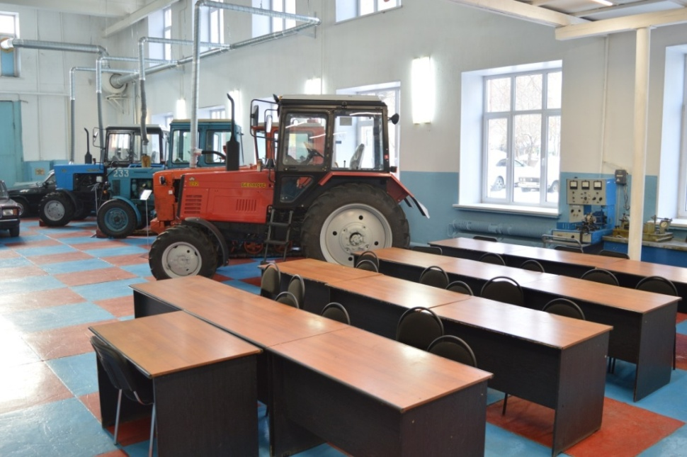
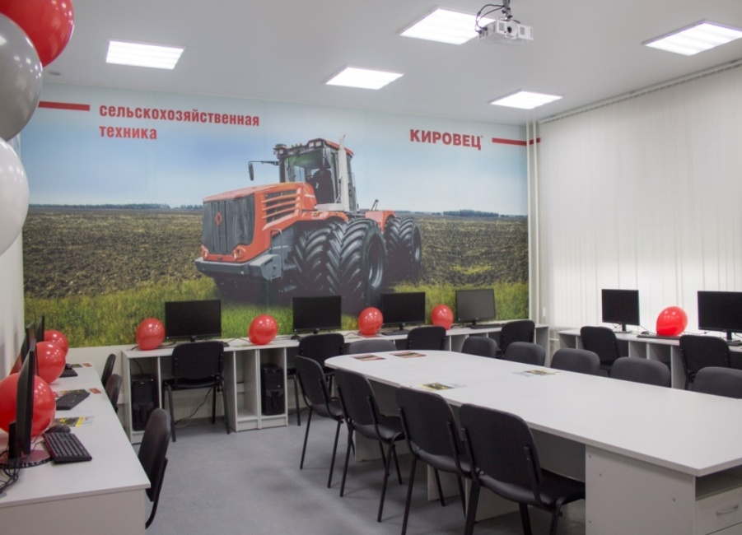
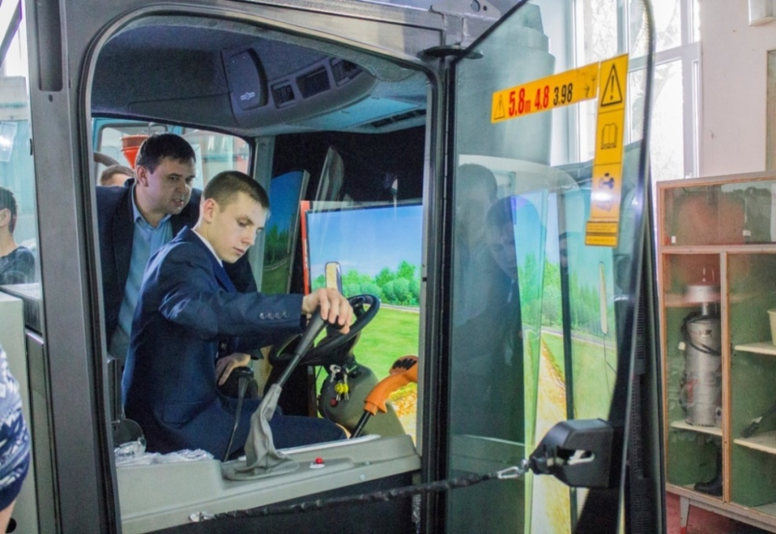
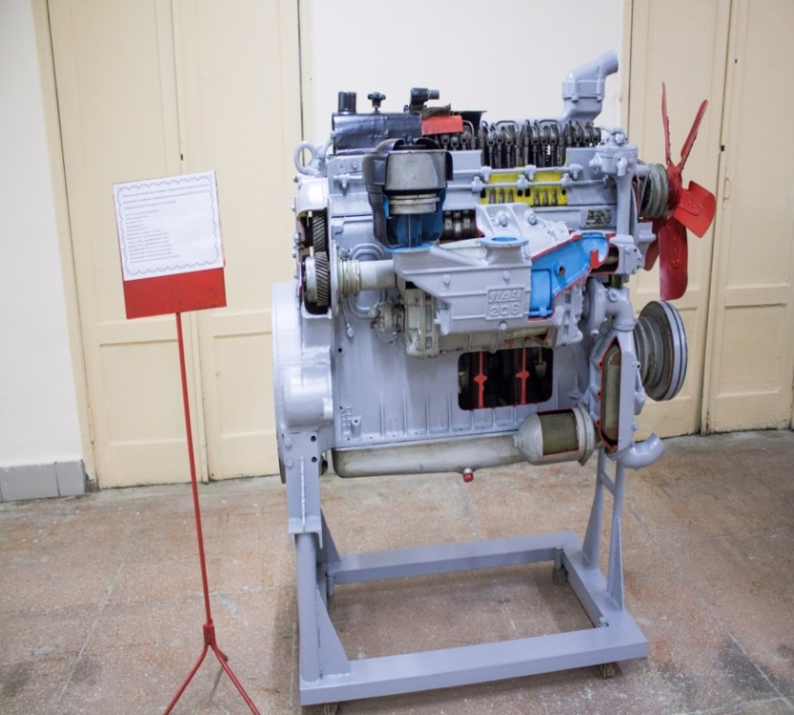
Учебные лаборатории
Учебная аудитория «Кировец»
Тренажер комбайна Ростсельмаш
Музей двигателей

Slide 26
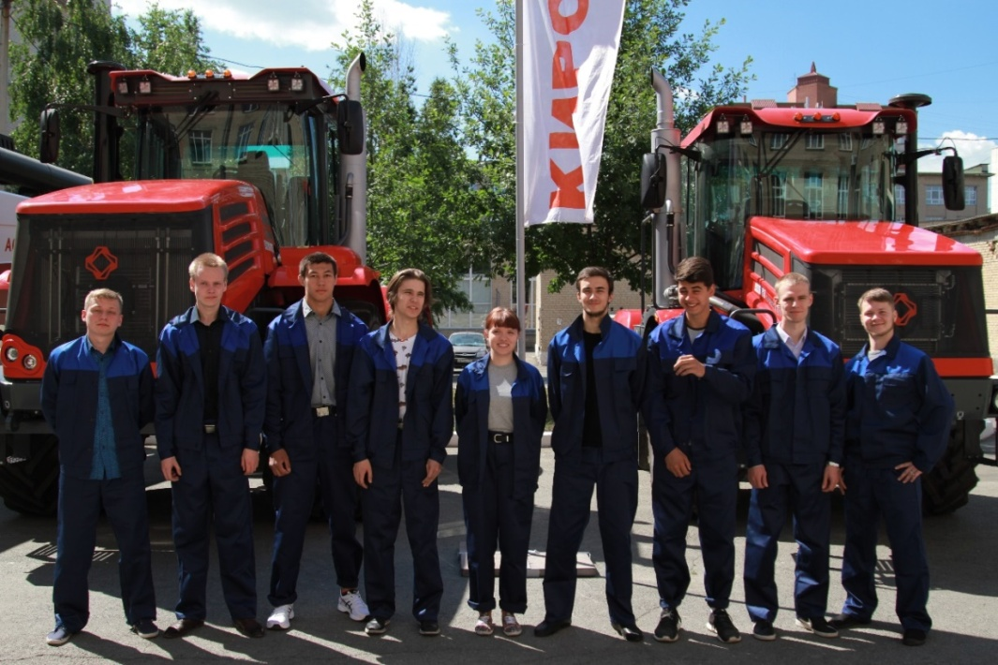
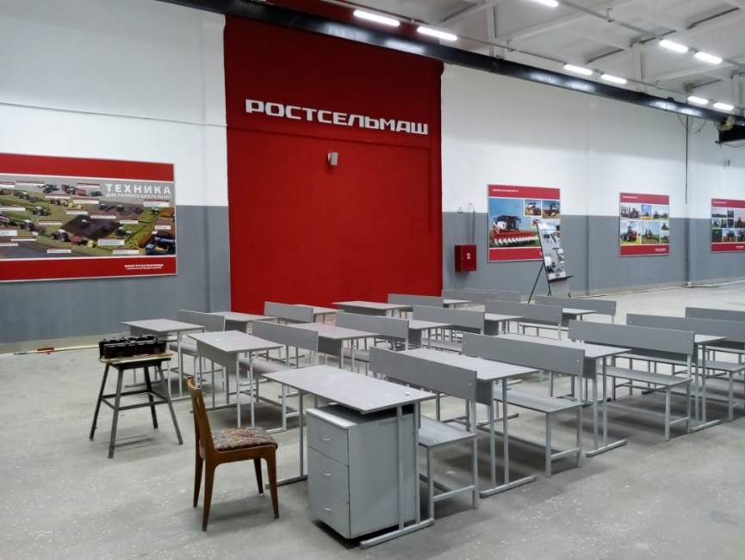
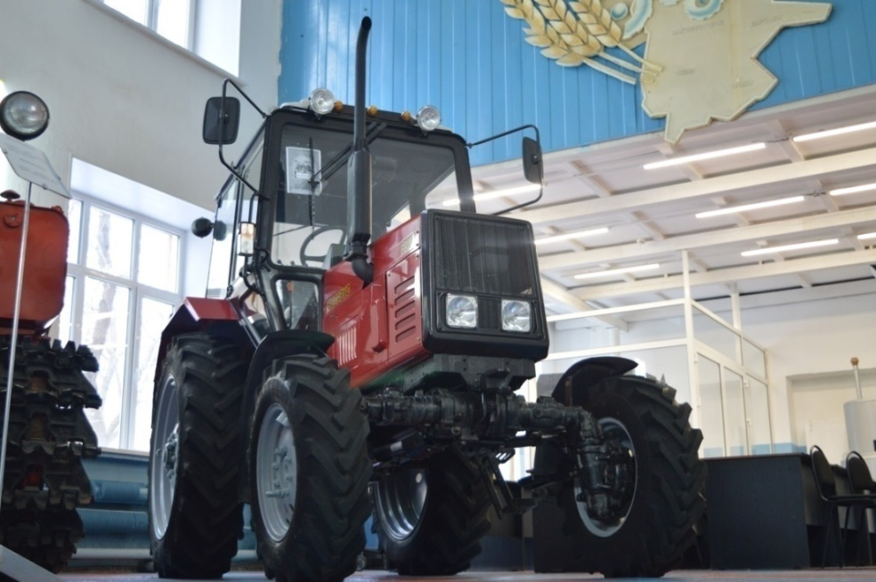
Студенты на учебной практике
Учебная лаборатория «Ростсельмаш»
Учебные лаборатории

Slide 27
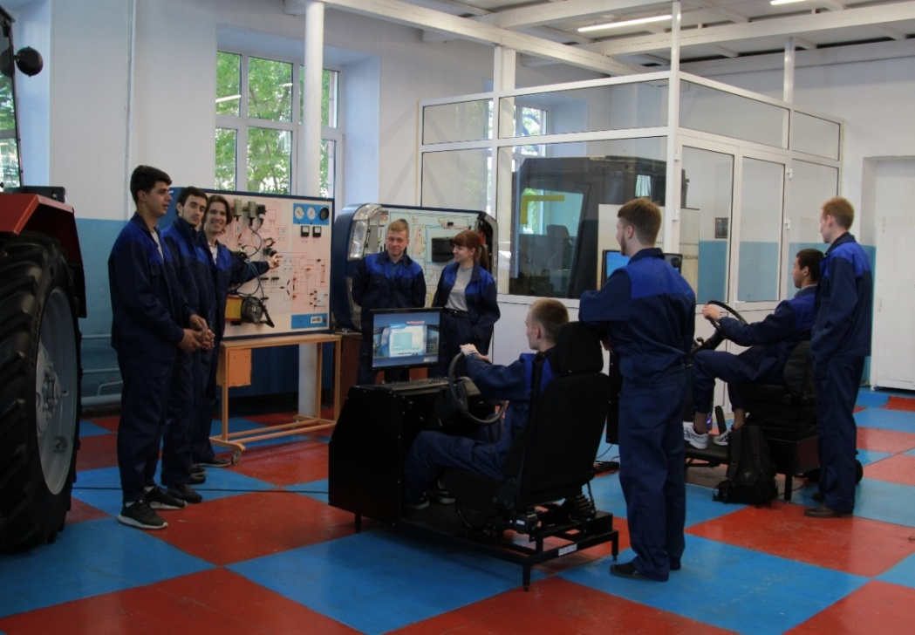
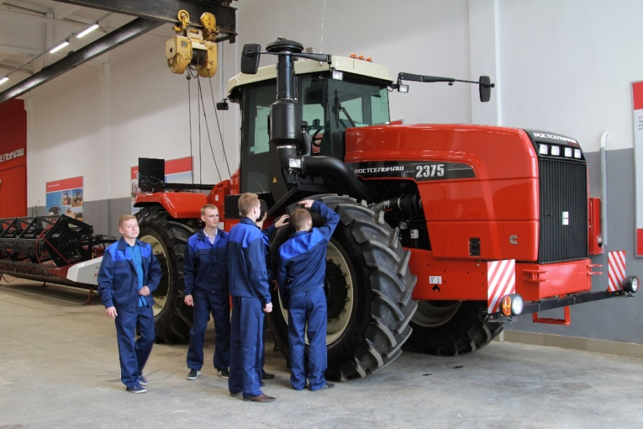

Занятия на тренажерах
Учебная практика
Занятия на открытой площадке

Slide 28




Производственная практика студентов
Лабораторный стенд
Стенд настройки топливной аппаратуры
Тренажер сварщика

Slide 29



Студенты на предприятиях по переработке с-х продукции

Slide 30




Учебные лаборатории для электриков

Slide 31





Slide 32







Трудоустройство выпускников:
Энергетические организации (МРСК Урала, Мечел-Энерго, ТЭЦ-2 Фортум,
Челябэнерго и др.);
Агрофирмы (Чурилово, Макфа, Увелка и др.);
Перерабатывающие предприятия (Фабрика «Уральские пельмени», Калинка, Ромкор и др.);
Научно-производственный объединения (Сады России и др.);
Дилерские и сервисные центры (Тойота, Регинас, и др.)
Мукомольные заводы (Макфа, Комбинат хлебопродуктов им. Григоровича, Увелка и др.);
Живоноводческие комплексы (Свинокомплекс «Родниковский», Ситно, Ариант и др.);
Птицефабрики (Уралбройлер, Чебаркульская птица, Равис и др.);
Хлебокомбинаты (Первый хлебокомбинат, Союзпищепром и др.);
Производственно-торговые предприятия (Август, Сенгента, Байер, Агроком и др.).

Slide 33

ФГБОУ ВО Южно- Уральский государственный аграрный университет
Институт агроэкологии с. Миасское

Slide 34
Количество мест на 2022-2023 учебный год в Институте агроэкологии
Специальность и направления подготовки | Количество мест по формам обучения бюджет
 | очная | заочная
Бакалавриат
Агрохимия и агропочвоведение | 20/5
Агрономия | 25/5 | 20/5
Садоводство | 20/5 | 15/5
Технология производства и переработки сельскохозяйственной продукции | 42/5 | 23/5
165 бюджетных места

Slide 35

Количество мест на 2022-2023 учебный год в Институте агроэкологии
Специальность и направления подготовки | Количество мест по формам обучения бюджет/договор
 | очная | заочная
Бакалавриат
35.03.03 Агрохимия и агропочвоведение «Агроэкология» | 20/5 | -
35.03.04 Агрономия
«Агробизнес» | 15/3 | 20/5
«Селекция и семеноводство сельскохозяйственных культур» | 10/2 | -
35.03.05 Садоводство «Декоративное садоводство и ландшафтный дизайн» | 20/5 | 15/5
35.03.07 Технология производства и переработки сельскохозяйственной продукции «Технология производства, хранения и переработки продукции растениеводства и животноводства» | 42/5 | 23/5
165 бюджетных места

Slide 36
Вступительные испытания
Специальность и направления | - ЕГЭ для выпускников школ. - Вступительные испытания по материалам Университета для абитуриентов , имеющих профессиональное образование по предметам
Агрохимия и агропочвоведение Агрономия Садоводство Технология производства и переработки сельскохозяйственной продукции | Русский язык Биология Математика (профильная)/химия

Slide 37




Учебные лаборатории

Slide 38



Библиотека

Slide 39




Почвенный музей

Slide 40




Производственная практика
Практика проводится в агрокомплексах Чурилово, Сады России, Агрофирма Ильинка

Slide 41
ФГБОУ ВО
Южно-Уральский государственный аграрный университет
среднее профессиональное образование
г. Троицк

Slide 42
Количество мест на 2022-2023 учебный год
по программам
среднего профессионального образования
Специальности | Количество мест по формам обучения бюджет
 | Очная форма | Заочная форма
35.02.05 Агрономия | 50 | 25
36.02.01 Ветеринария | 75 | -
19.02.07 Технология молока и молочных продуктов | 25 | -
19.02.08 Технология мяса и мясных продуктов | 25 | -
36.02.02 Зоотехния | 25 | -
35.02.08 Электрификация и автоматизация сельского хозяйства | 75 | 25
38.02. 01 Экономика и бухгалтерский учет | 50 | 50
38.02.05 Товароведение и экспертиза качества потребительских товаров | 50 | -
475 бюджетных мест

Slide 43
Условия поступления:
-конкурс аттестатов об образовании

Slide 44
Среднее профессиональное образование
Система непрерывного многоступенчатого образования «СПО-ВУЗ»
Выпускники могут поступать в высшие учебные заведения по внутренним испытаниям

Slide 45
ФГБОУ ВО Южно- Уральский государственный аграрный университет предлагает:
Большое количество бюджетных мест
Общежития для иногородних студентов
Стажировка за рубежом (Франция, Германия, Великобритания, Китай)
Яркая насыщенная студенческая жизнь
Танцевальные, вокальные коллективы, КВН, творческие объединения
Оборудованные спортивные залы, занятия в секциях
Возможность получить престижную высокооплачиваемую профессию
Специализация по наиболее актуальным направлениям подготовки
Различные виды стипендий

Slide 46





Slide 47


Slide 48


Культурно-массовая работа
Вокальный коллектив
«Модус-формат»
Танцевальный коллектив «Эдельвейс»
33

Slide 49


«День Святого Валентина» в ФОКе
«Конкурс красоты»
34

Slide 50


Движение КВН
35

Slide 51



Спортивная студенческая жизнь
Работают секции по волейболу, баскетболу, армрестлингу, футболу, вольной борьбе, легкой атлетике и др.

Slide 52


Тренажерный зал «Монолит»

Slide 53



Спортсмены- гордость нашего вуза

Slide 54


Мы умеем организовать свой досуг
Общественное движение волонтеров
Физзарядка для всех
Notes:
54

Slide 55




Строительный, педагогический студенческие отряды и отряд проводников на ж/д – лучшие в области !

Slide 56


Slide 57

Для студентов университета имеется база отдыха «ЕЛОВОЕ» в санаторно-курортной зоне Чебаркульского района

Slide 58
Приходите учиться в
Южно-Уральский государственный
аграрный университет!

Slide 59


Наши контакты:
  Институт ветеринарной медицины
  457100, Челябинская область, г. Троицк,
  ул. Гагарина, 13, 8-(35163) 2-58-42, 2-13-81
  Среднее профессиональное образование
  ул.Климова, 2, 8-(35163) 2-25-95, 2-09-06
  Институт агроинженерии
  454080, г. Челябинск
  пр. Ленина, 75
  8-(351)-266-65-19
Институт агроэкологии
456660, Челябинская область с. Миасское,
ул. Советская, 8
8-(35150)-2-01-33
vk.com/pkom_sursau
Сайт: ЮУРГАУ.РФ

Slide 60
Информация о максимальном количестве специальностей и (или) направлений подготовки по которым поступающий вправе одновременно участвовать в конкурсе
1.Предельное количество организаций высшего образования в которые поступающий вправе одновременно поступать на обучение по программа бакалавриате и специалитета, составляет 5.
2. Предельное количество специальностей и (или) направлений подготовки по которым поступающий вправе одновременно участвовать в конкурсе на обучение по программа бакалавриата и специалитета составляет 10.
3. В каждой из указанных в пункте 1 организаций по каждой (каждому) из указанных в пункте 2 специальностей и направлений подготовки поступающий может одновременно поступать на обучение по различным условиям поступления.

Slide 61
УВАЖАЕМЫЕ АБИТУРИЕНТЫ!
Обращаем Ваше внимание на минимальные баллы ЕГЭ и вступительных испытаний для поступления в ФГБОУ ВО Южно-Уральский ГАУ в 2022-2023 году.
Согласно приказа Министерства сельского хозяйства РФ установлены следующие минимальные баллы ЕГЭ:
Математика – 27
Русский язык - 36
Физика - 36
Биология -36
Обществознание - 42
Химия - 36
Информатика и ИКТ - 40
Для поступающих по внутренним вступительным испытания Университета минимальные баллы приравниваются к минимальным баллам ЕГЭ.

Slide 62
№ п/п | Наименование достижения | Статус | Количество баллов
1. Спортивные достижения
1. | Наличие статуса чемпиона и призёра Олимпийских, Паралимпийских и Сурдлимпийских игр | Было | 8
2. | Наличие статуса чемпиона мира, чемпиона Европы, победителя первенства мира, первенства Европы по видам спорта, не включенным в программы Олимпийских, Паралимпийских и Сурдлимпийских игр | Новое | 7
3. | Наличие золотого, серебряного или бронзового знака отличия Всероссийского физкультурно- спортивного комплекса «Готов к труду и обороне» (ГТО) и удостоверения к нему установленного образца | Новое | 5
4. | Наличие статуса чемпиона или победителя спортивных соревнований всероссийского, областного, городского или районного уровня, а также спортивных соревнований проводимых Университетом | Новое | 5
2. Наличие документов о предыдущем образовании с отличием
1. | Наличие аттестата о среднем общем образовании с отличием, или аттестата о среднем (полном) общем образовании для награжденных золотой или серебряной медалью полученный в России | Было | 5
2. | Наличие диплома СПО с отличием полученный в России | Было | 5
3. Участие в чемпионате по профессиональному мастерству среди инвалидов и лиц с ограниченными возможностями здоровья "Абилимпикс"
1. | Наличие у поступающих статуса победителя чемпионата по профессиональному мастерству среди инвалидов и лиц с ограниченными возможностями здоровья "Абилимпикс" | Было | 2

